Slide 1

Becoming a CVE Numbering Authority (CNA)
CVE Team
Notes:
Voice Track: “Becoming a CVE Numbering Authority (CNA)” プレゼンテーションへようこそ。

Slide 2
Overview
Defining CNAs
  Includes role of the CNA; benefits of being a CNA; qualifications; requirements and cost
How to Organize your CNA(s)
Defining the scope of your coverage
CNA internal processes
CNA Resources and community involvement
Notes:
Voice Track:
ここでは、CNA の定義、活動、役割について、また実際に CNA になった際に必要とされる組織内での活動、CVE 採番のスコープ、具体的な作業について説明します。
また、参考情報や CNA コミュニティへの参加方法についても紹介します。

Slide 3
Defining CNAs
| 3 |
Notes:
Voice Track:まず CNA とは何を行うものなのかについて説明します。

Slide 4
Role of the CNA
What are CVE Numbering Authorities (CNAs)?
  CNAs are organizations that are authorized to assign CVE IDs to vulnerabilities affecting products within their distinct, agreed upon scope
Why do we need CNAs?
  CNAs help address the CVE Program's primary challenge to satisfy the demand for timely, accurate CVE ID assignments, while rapidly expanding the scope of coverage to address the increasing number of vulnerabilities and evolving state of vulnerability management
What value do CNAs provide?
  CNAs allow CVE IDs to be produced more quickly and in a more distributed manner
Notes:
Voice Track:
CNA（CVE Numbering Authority）は、各脆弱性に一意の CVE を採番します。各 CNA は CVE 採番の対象とする製品をあらかじめ定めており、それらの製品に脆弱性が報告された際、各脆弱性に対して CVE を採番していきます。
昨今、報告される脆弱性は世界的に増加しており、それらの脆弱性に対して迅速かつ適切な CVE の採番が求められています。多くの組織がCNA として協力することで、迅速な CVE の採番が可能となります。

Slide 5
Benefits of Being a CNA: Minimize Embargoed Information
| 5 |
Left out of the loop
CNA of Last Resort CNA-LR
Researcher
Vendor
(CNA)
Notes:
Voice Track:
CNA として活動するメリットは、脆弱性対応を行う際、一般への情報公開前の調整期間中の関与者を必要最小限にできることです。

Slide 6
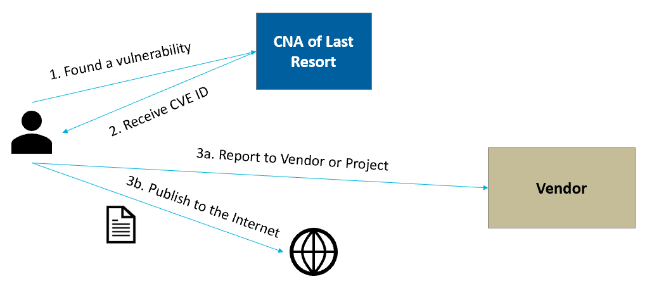
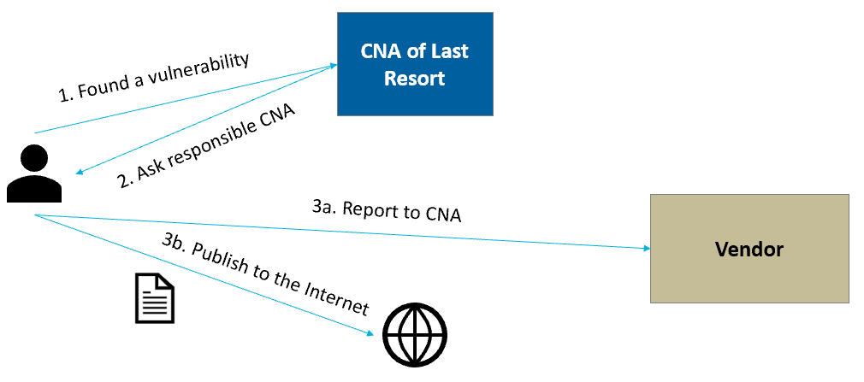
Benefits of Being a CNA: More Efficient Process
| 6 |
Not a CNA
Researcher goes directly to CNA of last resort.
CNA
Researcher goes directly to you, the CNA.
Notes:
Voice Track:
CNA になると、脆弱性情報公表前に CVEを採番できます。そして脆弱性を発見した発見者に対し速やかに CVE ID を通知できるようになります。
発見者が CNA of Last Resort に対し、自ら CVE 申請をする必要がなくなります。
製品開発者自身が CNA であれば、脆弱性情報の届出を受けてから公表に至るまでの手続きを効率的にできます。

Slide 7
Benefits of Being a CNA: Control the Message
| 7 |
CVE entry text (written by CNA-LR)
Advisory text (Not a CNA)
Vulnerability in Product A 3.1.2 and earlier allows attackers to cause a denial of service and possibly execute arbitrary code.
Vulnerability in Product A 3.x before 3.2 and 2.x before 2.5 allows authenticated users to cause a denial of service.
CVE entry text (written by CNA)
Advisory text (CNA)
Vulnerability in Product A 3.x before 3.2 and 2.x before 2.5 allows authenticated users to cause a denial of service.
Vulnerability in Product A 3.x before 3.2 and 2.x before 2.5 allows authenticated users to cause a denial of service.
Notes:
Voice Track:
製品開発者が CNA として活動することで、 脆弱性情報の公表過程や公表内容を適切に管理することが可能です。

Slide 8
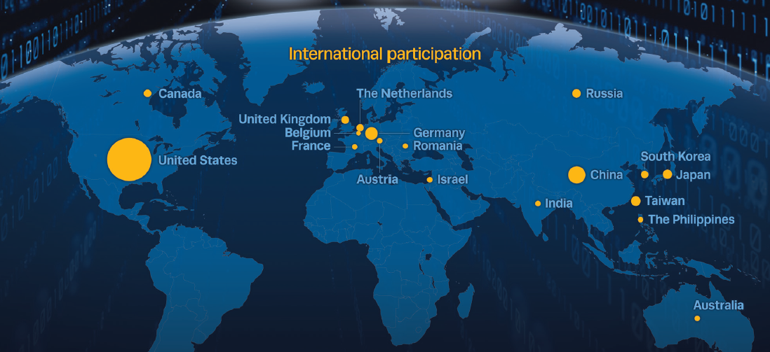
Benefits of Being a CNA: Part of an International Community
| 8 |
Notes:
Voice Track:
CNA になることで、あなたは国際的なコミュニティの一員となるのです。

Slide 9
CNA Qualifications
  A CNA may be:
  A CNA must be a vendor with a substantial user base and established security advisory capabilities OR an organization that acts a neutral interface between Researcher and Vendor
  A CNA must be willing to follow CNA Rules
  The CNA must follow coordinated disclosure practices as defined by the community they serve in order to reduce the likelihood that duplicate or inaccurate information will be introduced into the CVE List
Vendors and Projects
Coordination Center
Bug Bounty Programs
Open Source Projects
Research Organizations
Hosted Service
Notes:
Voice Track:
企業、プロジェクト、 国や業界団体などの調整機関、バグバウンティプログラム、オープンソースプロジェクト、研究機関、Hosted Services など、様々な組織が CNA として活動しています。
CNA になるには次のいずれかに該当している必要があります。
ユーザ数が多い製品の開発者であり、セキュリティアドバイザリの公表までを含む脆弱性対応が確立していること
中立的な立場で研究者と製品開発者の間を仲介する調整機関であること
です。
そして CNA Rules に従い活動すること、調整に基づく脆弱性情報公開 (Coordinated disclosure) を基本原則とすることが求められます。
調整に基づく脆弱性情報公開を行うことで、CVE List の中に、重複した情報や不正確な情報が混入する可能性を減らすことができます。
なお、Root とProgram Root に関しては Governance セクションで定義されています。

Slide 10
Cost of Being a CNA
There is no monetary fee
There is no contract to sign
You are expected to put in the time and effort to implement the CNA Rules
Notes:
Voice Track:
CNA として活動するコスト:
会費等は発生しません。また契約書等に署名をする必要もありません。
CNA Rules に則って活動することだけが求められます。

Slide 11
Requirements for becoming a CNA
Have a public vulnerability disclosure policy.
Have a public source for new vulnerability disclosures.
Agree to the CVE Terms of Use.
Notes:
Voice track:
CNA となるための条件は次の通りです。
Disclosure policy （脆弱性情報公開ポリシー）を自組織サイトにおいて公表していること
セキュリティアドバイザリ掲載場所として URL などが準備されていること
CVE Terms of Use <https://cve.mitre.org/about/termsofuse.html> に同意すること
です。
CVE Terms of Use では、CNA から MITRE に提供された情報を MITRE が公表したり、CVE ユーザが MITRE から取得した情報をさらに再公表したりすることを認めています。

Slide 12
Organizing Your CNA Program
| 12 |
Notes:
Voice Track:
次に、自組織の中で CNA 活動をどのように構成するかについて説明します。

Slide 13
Organizing Your CNA Program
How you set up your CNA program is influenced by how your organization is configured.
Most organizations designate a single group to manage their CNA program; however, that is not always the case. For example:
  The Android and Chrome PSIRTs work independently and act as their own CNAs, even though they are both part of Google
  Cisco and Cisco Talos are separate CNAs due to their vastly different scopes (i.e., Cisco products versus the vulnerabilities they found during their research)
  Within Dell, the Dell CNA covers Dell, EMC products, and the products of many of their subsidiary companies; however, they do not cover VMware or Pivotal, which have their own CNA program
Notes:
Voice Track:
CNA の活動、およびその運用をどう行うかは、 CNA を各組織の中でどのように位置付けるかによって、様々な形があります。
多くの組織では、CNA としての活動を行うための専門グループを立ち上げているようですが、異なる運用方法もあります。
例えば Google 社では、Android PSIRT と Chrome PSIRT はそれぞれが独立した CNA として活動しています。Cisco 社では、Cisco 社とその傘下の Cisco Talos ではそれぞれ異なるスコープを持った別の CNA として活動しています。Cisco CNA の対象は Cisco 社製品で、 Cisco Talos は Talos が発見する他社の製品の脆弱性を対象としています。
Dell CNA は、Dell ブランドの製品、EMC、その他関連するブランドの製品を対象としていますが、VMware や Pivotal についてはそれぞれ独自の CNA が存在します。
このように、CNA には多種多様な形態での運用が存在しています。

Slide 14
Single CNA for the Entire Organization
CNA 1
Service Area 1
Service Area 2
Service Area 3
Notes:
Voice Track:
いくつかの事例を紹介します。
これは、 CNA として活動するグループをひとつ立ち上げ、その組織が扱う全ての製品の脆弱性を一手に引き受ける例です。この例では、製品ごとに開発部門がありますが、それらの製品の脆弱性情報を扱う CNA は、開発部門とは別のグループとなっています。

Slide 15
CNA for Each Unit
CNA 1
CNA 2
CNA 3
Service Area 1
Service Area 2
Service Area 3
Notes:
Voice Track:
この例では、一つの会社が複数の製品を提供しており、各製品の開発部門がそれぞれ CNA となっています。
先に紹介した Google 社がこれに該当します。Google 社では、Android PSIRT と Chrome PSIRT はそれぞれ独立した CNA として活動しています。

Slide 16
Hybrid
Pseudo-CNA 1
Coordinating
Organization
Service Area 1
CNA 1
Pseudo-CNA 2
Service Area 2
Pseudo-CNA 3
Service Area 3
Notes:
Voice Track:
この例は、組織外との調整窓口となるグループを置く例です。調整窓口は、組織内の関連部署との調整を行います。組織内では、これら関連部署が CVE のブロックを管理します。外からは一つの CNA に見えますが、内部では各関連部署が CNA として活動し、外部との窓口となるグループが各部署との調整を行います。

Slide 17
Scope
| 17 |
Notes:
Voice Track:
次にスコープ - 対象範囲の決め方を説明します。

Slide 18
Defining Scope
A CNA’s scope defines the vulnerabilities to which it is responsible for assigning CVE IDs
The scope sets expectations, which should:
  Prevent CNAs with overlapping scopes (e.g., their Root) from assigning duplicate IDs
  Save reporters’ time and frustration by preventing them from reporting irrelevant issues
  Save the CNA time by reducing the number of unwanted reports
  Save the Root time by reducing the number of complaints by unhappy reporters
Notes:
Voice Track:
スコープとは、CNA が CVE を採番する対象範囲のことです。スコープを明確にしておくことで、他の CNA との重複を避け、報告者が見当違いの CNA に報告する無駄な手間を減らし、CNA の対応に関する不満を抑えることができます。また CNA が対象外の製品に関する報告を受ける負担も減らし、CNA の対応に不満を持つ報告者が、Root に報告する頻度を減らすことにつながります。

Slide 19
Scope Specificity
Scope should be available on CNA’s website (e.g., on their disclosure/security policy page).
The scope should state:
  Be a blanket statement that specifies components covered and not covered.
  Specify coverage for components not apart of CNA’s core business or purpose.
  Indicate if end-of-life components will be covered according to the end-of-life rules or if other CNAs should assume responsibility if they have a need to reference such vulnerabilities.
    If a CNA specifies that it will not assign for end-of-life components, other CNAs may assign for those components.
Example Scope statements:
All ZYX products (supported products and end-of-life/end-of-service products), as well as vulnerabilities in third-party software discovered by ZYX that are not in another CNA’s scope.
All XYZ products, as well as vulnerabilities in third-party robots and robot components (software and hardware) discovered by XYZ that are not in another CNA’s scope.
Notes:
Voice Track:
CNA のスコープは、自組織のウェブサイトから参照できるようにしておきましょう。
スコープは、対象とする製品と対象としない製品が明確にわかるように定義すべきです。また、組織のコアビジネスに関わる製品は、対象とすべきです。
サポート終了となった製品をスコープに含めるのかどうかも明確に記載しておきましょう。そのような製品に関する脆弱性を扱う他の CNA が、自ら対応すべきかどうかを判断しやすいようにしてください。

Slide 20
Scope: Types of CNAs
Research Organizations
Vendor
Hosted Services
Microsoft
Open SSL
Debian
Coordination Center
Open Source
Rapid7
Google
Chrome
CNA of Last Resort
Mixed CNAs
CERT/CC
Flexera
MITRE
JPCERT/CC
HackerOne
Drupal
Notes:
Voice Track:
CNA には様々な形態があります。
Microsoft、OpenSSL、Debian などのように、自社が開発提供している製品を対象範囲とする Vendor CNA、
CERT/CC、JPCERT/CC、HackerOne などのように、調整に関わっている脆弱性を対象とする Coordinator CNA、
Rapid7 などのように研究者が発見した脆弱性を扱う Research Organization、
Google や Chrome のような Open Source CNA、
様々なプロジェクトの活動場所を提供する Hosted Services CNA。
また、これらを混合した形態もあります。
例えば Vendor CNA でもあり Research CNA でもある Flexera、Vendor CNA でもあり Coordinator CNA でもある Drupal など。
そして CNA of Last Resort である MITRE のような組織も存在します。

Slide 21
Scope: Limited by Advisory Policy
Are there some scenarios where advisories are not published?
All advisories must meet the CVE Program’s requirements for being published:
  Must have a URL
  The Terms of Service must allow a link to the URL
  The document linked to the URL must contain the minimum required information for a CVE Record:
    Product
    Version
    Problem type (Vulnerability type, root cause or impact)
  Must not require a fee to access
Notes:
Voice Track:
CNA が発行するアドバイザリは次の条件を満たしている必要があります。
URL で指し示せること
CVE List からリンク可能であること
CVE レコードに求められる必要最低限の情報が含まれていること
です。
必要最低限の情報とは、製品名、バージョン、脆弱性種別、脆弱性の根本原因やその影響、となります。
閲覧に費用がかかるものはアドバイザリとして使用できません。

Slide 22
Scope: Limited by Products
Do you plan to cover all products or just some them?
Consider the following types of products when deciding which products will be covered within the scope:
  Products from subsidiary companies
  Products from newly acquired companies
  Discontinued products
  Versions that have reached their end of support
  Experimental products or development branches
  Freebie products
Notes:
Voice Track:
CNA は、CVE 採番の対象とする製品の範囲を決める必要があります。
範囲策定の際には、次のような製品を含むべきか考えてみてください。
子会社の製品
新たに買収した会社の製品
製造もしくは販売が終了となった製品
サポート終了となったバージョン
正規ではない特別な条件で販売されている製品、開発途中の製品、景品や試供品など

Slide 23
Scope: Limited by Vulnerability Type
Explain the criteria used to determine if an issue is a vulnerability
  e.g., https://msdn.microsoft.com/en-us/library/cc751383.aspx
Provide an explicit list of the types of issues not considered vulnerabilities to help limit the number of unwanted requests:
  Self-DoS
  CSRF logout
  Insecure default configurations
  Default credentials
Notes:
Voice Track:
脆弱性種別によってスコープを決めることもできます。
その場合、スコープの対象とする脆弱性の種別を明確にする必要があります。
混乱を防ぐため、例えば Self-DoS や CSRF Log out、設定不備など、対象として扱わない脆弱性種別のリストを作成してください。

Slide 24
CNA Processes
| 24 |
Notes:
Voice Track: CNA 活動におけるプロセスについて説明します。

Slide 25
Process: Accepting Vulnerability Reports
Are third party requests accepted?
What information should vulnerability reporters provide?
If so, provide contact information:
  Contact information should be provided to your Root
  A registry of contact information is maintained on the CVE Program website at cve.mitre.org
Notes:
Voice Track:
CNA としてのプロセスの準備の際には、どのように脆弱性の報告を受け付けるのか、報告にはどのような情報を記載して欲しいのか、自社製品が取り込んでいる他社コンポーネントに関する報告も受け付けるのか、といった事柄について決める必要があります。
CNA の連絡先は公開、また Root に提供しておく必要があります。
CVE Program においても、各 CNA の連絡先情報の管理、公開を行っています。
各 CNA の連絡先情報は、cve.mitre.org に掲載されています。

Slide 26
Process: Block Management
Who in your organization can assign IDs?
At what point in the process should a CVE ID be assigned?
  Remediation and triage
  Disclosure
  Initial Report
When an ID is assigned, how is it recorded?
How are vulnerabilities tracked (i.e., which vulnerability is assigned to which CVE ID)?
Notes:
Voice Track:
CVE の管理は非常に重要です。
誰が、どのタイミングで、どのように CVE を採番、記録、管理するのか、また脆弱性と CVE の対応について、考えておく必要があります。
これらのプロセスがきちんと確立されていない場合、同じ CVE を複数の異なる脆弱性に対して採番してしまう、といったようなトラブルが発生する可能性があります。

Slide 27
Process: Publish a Disclosure Policy
The disclosure policy should include the expected timeframe and conditions under which vulnerability information will be published
The following additional communication points are advised:
  Acknowledge receipt of submission (i.e., provide an initial response to reporter, even if it is just a “we received your request and are looking into it”)
  Give reporter approximate time it will take to get back to them with a determination on whether there is a vulnerability
  Advise the reporter when they can expect to receive the CVE ID for the vulnerability
  Advise the reporter when the issue will be fixed and when an advisory can be published
Notes:
Voice Track:
脆弱性 Disclosure Policy の公開も必要となります。
Disclosure policy では、脆弱性対応において必要な期間や、公開対象となる脆弱性などの情報について説明されている必要があります。
Disclosure Policy には次の複数の点を含めることを推奨しています。
報告を受け付けた際の受領連絡の規定 – 例えば一言「報告を受領しました」といった簡単なものであっても、発見者への受領連絡は重要です。
報告内容の確認にかかるおおよその期間
CVE 採番までの期間
脆弱性の修正や公開時期の連絡に関する規定
などです。

Slide 28
Process: Publication of Advisories
Advisories must be made public
The advisory should clearly state which CVE ID is associated with which vulnerability
CVE Records should be sent within 24 hours of the vulnerability being made public
Are CVE Records sent to the Root, or directly to the Program Root?
  The Root may require CVE Records be sent directly to them
Notes:
Voice Track:
脆弱性アドバイザリは一般向けに公開する必要があります。
アドバイザリでは、どの脆弱性に対してどの CVE が採番されているのかを、きちんとわかる形で記載してください。
そしてアドバイザリの公開後24時間以内に CVE レコードの提出を行なってください。
CVE レコードを Root に送るのか、Program Root に直接提出するのかなど、提出方法を決めておく必要もあります。

Slide 29
Process: CVE Record Update Requests
CNAs will receive requests to update CVE Records that have been created; a process should be established to handle these requests
If the request to update a CVE Record is sent to a Root or the Program Root, the issuing CNA should decide if they want to be notified.
  Decide if notification is necessary under the following conditions:
    Spelling or grammar issues
    Adding a reference
Notes:
Voice Track:
CNA は CVE レコード更新のリクエストを受けることもあり、そのようなリクエストに対応するためのプロセスを確立しておく必要があります。
そのようなリクエストは採番を行なった CNA ではなく、その Root や Program Root に直接届くこともあるため、更新のリクエストの通知を受け取りたいかどうか、また受け取る場合、どのような更新リクエストの通知を受け取りたいかについて、事前に決めておく必要があります。
例えば、CVE レコードの更新依頼は、スペルミスの修正など軽微なものから、リファレンス情報の追加といった、より重要なものまで多彩となるためです

Slide 30
Information CNAs Are Required to Provide to their Parent CNA
Point of Contact (POC)
  As defined by the parent CNA
Scope definition
Disclosure policy and location
Vulnerability advisory location
Roots may require additional information
Notes:
Voice Track:
CNA となる組織は、Root に次の情報を提供する必要があります。
Point of Contact (連絡先情報)
スコープの説明
Disclosure policy、そしてその掲載場所
脆弱性アドバイザリの掲載場所
Root によっては、これら以外の情報の提出を求めることもあります。

Slide 31
CNA Resources and Community Involvement
| 31 |
Notes:
Voice Track:
次に、CNA のための情報リソースや、CNA コミュニティへの参加方法について説明します。

Slide 32
Training
Parent CNA provides initial training
Include a CNA Rules Overview
Additional Training
  CVE Global Summits
  Supplementary documentation, available at https://cveproject.github.io/docs/cna/processes_documentation/index.html
An internal training process should be developed for those who join the team
  Program Root (currently MITRE) can help provide supplemental material
Notes:
Voice Track:
Root は、CNA のトレーニングを行う役割を担っています。
トレーニングでは、CNA Rules や、CVE ブロックの取得方法に関する説明が行われます。
そのほかにプログラムについて学ぶ機会としては、CVE Global Summit という会合があります。
また補足資料が、スライド記載の URL の先にあります。
Root は、CNA 向けのトレーニングプログラムを用意する必要があります。
Program Root による、トレーニング向け補助資料もあります。

Slide 33
CVE Working Groups (1 of 3)
Automation Working Group (AWG)
  Focused on identifying and advancing proposals for the collaborative design, development, and deployment of automated capabilities that support the efficient management of the CVE Program.
Documents CVE ID Allocation Service Specification AWG Charter | Repositories & Projects CVE ID Allocation Service CVE List GitHub Automation Pilot CVE JSON Schema Project CNA Registry Project AWG GitHub Repository
Notes:
Voice Track:
CVE Program には、手順などの改善を目的とした、複数のワーキンググループが存在します。
現在五つのワーキンググループが存在し、これから更に増える予定です。
Automation Working Group (AWG) は、CVE Program の効率化のための自動化や、その開発や実装などについて検討するワーキンググループです。

Slide 34
CVE Working Groups (2 of 3)
Strategic Planning Working Group (SPWG)
  Focused on the long-term strategy (1-5 years) and goals of the CVE Program; will work closely with the CVE Board to determine goals and objectives and will act to achieve them.
CNA Coordination Working Group (CNACWG)
  Focused on providing a forum for more effective communication and participation by the CVE Numbering Authorities (CNAs).
CVE Quality Working Group (QWG)
  Focused on identifying areas where CVE content, rules, guidelines, and best practices must improve to better support stakeholder use cases.
Documents
TBA
Repositories & Projects
SPWG GitHub Repository
Documents
CNACWG Charter
Repositories & Projects
TBA
Notes:
Voice Track:
Strategic Planning Working Group (SPWG) は、CVE Program の長期戦略、そして目指すべきゴールなどについて、CVE Boardと密接に関わりながら検討するワーキンググループです。
CNA Coordination Working group (CNACWG) は、CNA のより効果的な参加を促すために活動しているワーキンググループです。
CVE Quality Working Group (QWG) は、CVE のコンテンツ、ルール、ガイドラインや手順などについて、問題点の発見や、改善を行うワーキンググループです。

Slide 35
CVE Working Groups (3 of 3)
Outreach and Communications Working Group (OCWG)
  Focused on promoting the CVE Program to achieve program adoption and coverage goals through increased community awareness.
Documents OCWG Charter | Repositories & Projects TBA
Notes:
Voice Track:
Outreach and Communications Working Group (OCWG) は、CVE Program の普及活動を行うワーキンググループです。

Slide 36
Other Community Participation
CNA mailing list
  For program wide announcements
  Used by CNAs to discuss important topics
  Limited to CNA and CVE Board members
CVE Global Summits (in-person and virtual)
  Yearly conference to discuss lessons learned, topics of interest, and program improvements
Webinars
  Ad-Hoc meetings to discuss issues affecting CNAs and the CVE Program
CVE CNA SharePoint Site
Notes:
Voice Track:
CNA コミュニティへの参加方法はいくつもあります。
CNA メーリングリストによってプログラム全体に関わるアナウンスを受け取り、興味のある話題についてコミュニティや Board メンバーと議論を行うことができます。
そのほかコミュニティへの参加方法として CNA Global Summit や Webinar などもあります。

Slide 37
Questions?
If you have questions or would like to request a meeting with the CNA Coordination team to learn more about the CNA program:
  Submit a request via cveform.mitre.org or
  Send an email request to cna-coordinator@mitre.org
Notes:
Voice Track:
質問がある場合、または CNA Coordination チームと連絡をとりミーティングの予約を行いたいなどの場合は、cveform.mitre.org のページから連絡を行うか、スライドに記載の Email アドレスにメールを送ってください。

